Slide 1
E-LearningScape ACCESS
Débriefing

Slide 2
Que retenez-vous du jeu ?

Slide 3
Les thèmes visés
Accessibilité
Identification des besoins
Adaptation des pratiques
Personne ressource
Dans les énigmes
Dans les indices
Dans les processus de travail

Slide 4
Retour sur les énigmes

Slide 5
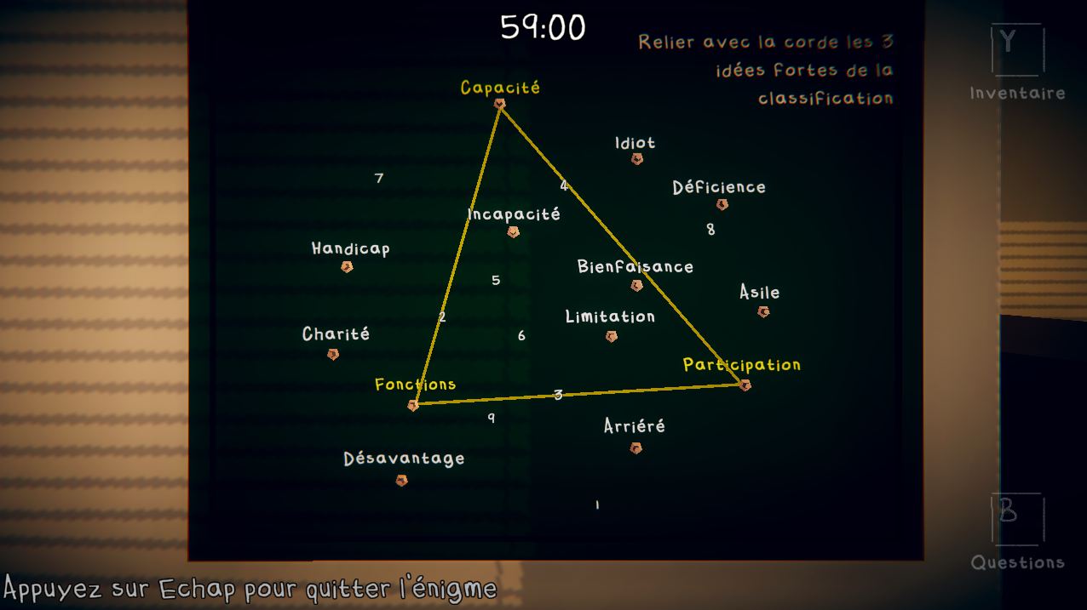
Énigme de la corde
2 enveloppes
Notes:
Utiliser cette énigme pour leur présenter l’évolution des représentations sociales du handicap au cours de l’histoire et de la prise en compte des conséquences du handicap.
Les mots non utiles sur le tableau : Déficience, Handicap, Incapacité, Arriéré, Idiot, Bienfaisance, Asile, Charité, Désavantage, Limitation

Slide 6
Énigme des boules
Notes:
Cette énigme est centrée sur l’attention portée à l’élève, trois actions sont fondamentales et les six autres sont tantôt judicieuses tantôt déconseillées sans être prioritaires. Les joueurs doivent donc identifier les trois actions fondamentales.
Les trois retenus :
Proposer plusieurs modalités
Mettre l’apprenant en situation d’agir (Attention pour le débriefing prendre en compte dans la réflexion la situation d’apprenant TFM)
Permettre aux apprenants de discuter (Attention pour le débriefing penser à insister sur la nécessité de réfléchir aux modalités pédagogiques si on souhaite que les apprenants échangent)
Les autres :
Éviter d’être exigent (Feedback : L’apprenant pourra progresser seulement si l’enseignant a un certain niveau d’exigence même si les objectifs peuvent être adaptés)
Mettre l’apprenant en écoute passive (Feedback : Cette modalité pédagogique place l’apprenant en réception verbale uniquement, le taux rétention de l’information n’est que de 10%)
Écrire au tableau (Feedback : Croire que tout écrire suppose que tout est compris est un leurre)
Donner du travail à la maison (Feedback : Donner du travail à la maison c’est aussi oublier que les personnes à BEP en inclusion sont plus fatigables)
Réexpliquer et reformuler le plus possible (Feedback : Une entrée principalement verbale peut noyer l’apprenant et le déconcentrer dans sa tâche)
Multiplier les aides techniques et humaines (Feedback : Les aides techniques et humaines sont certes utiles mais nécessitent en amont une réflexion pédagogique)
Interroger un apprenant au hasard (Feedback : Une personne autiste a besoin de prévisibilité, ce genre de modalité pédagogique risque de le mettre en grande difficulté)

Slide 7
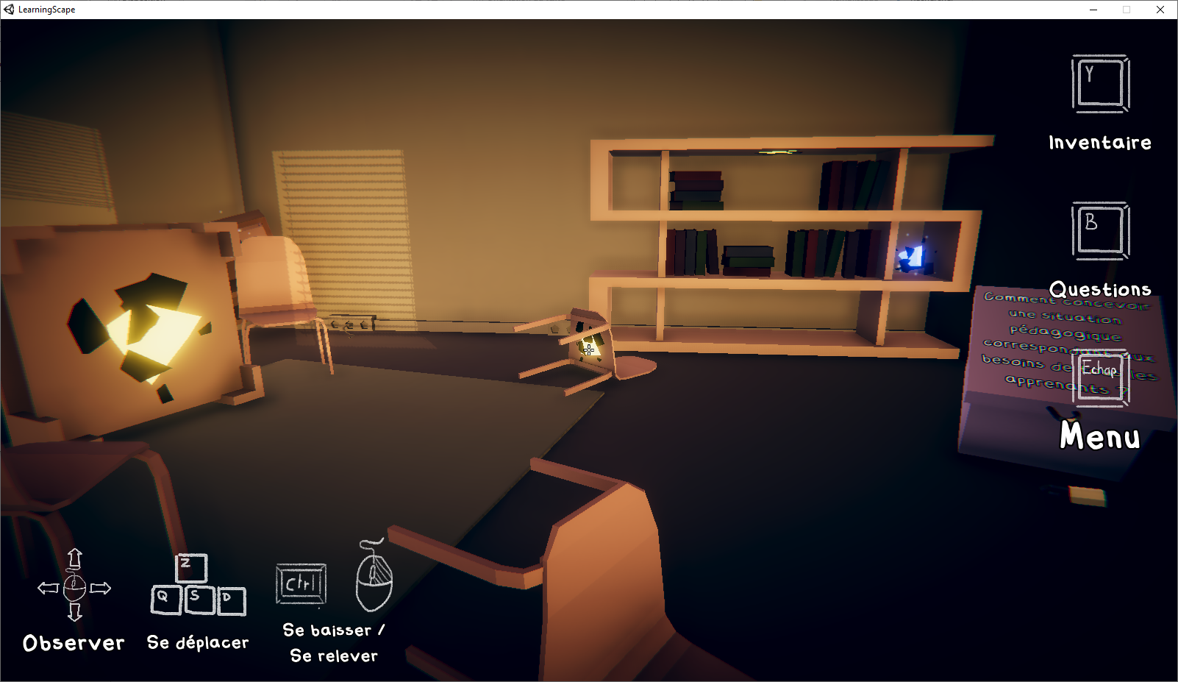
Énigme où il faut se baisser
1 enveloppe
Notes:
En tant que personne devant accompagner des personnes en situation de handicap il faut en permanence savoir changer de posture pour pouvoir adapter sa pratique. Le joueur doit donc changer de posture dans le jeu (se baisser) pour avoir accès à des fragments de rêve cachés. Profiter de cette énigme pour parler de la dyslexie.

Slide 8
Énigme des roues
Notes:
Mettre l’accent sur le fait que les choses les plus dure à faire bouger sont ses propres représentations

Slide 9
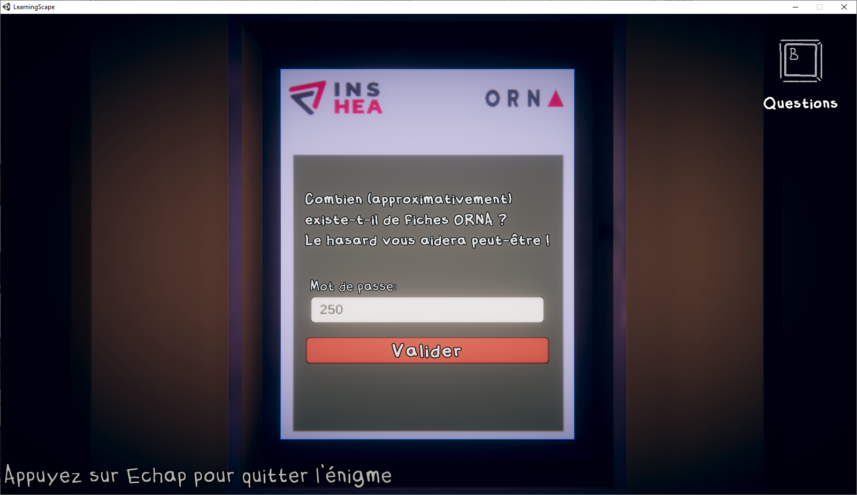
Énigme du Mastermind
Notes:
Les joueurs procèdent par essai erreur pour trouver la solution hors pour identifier le bon outil informatique répondant aux besoins d’une personne donnée dans une situation donnée exige d’expérimenter diverses solutions (essai/erreur)

Slide 10
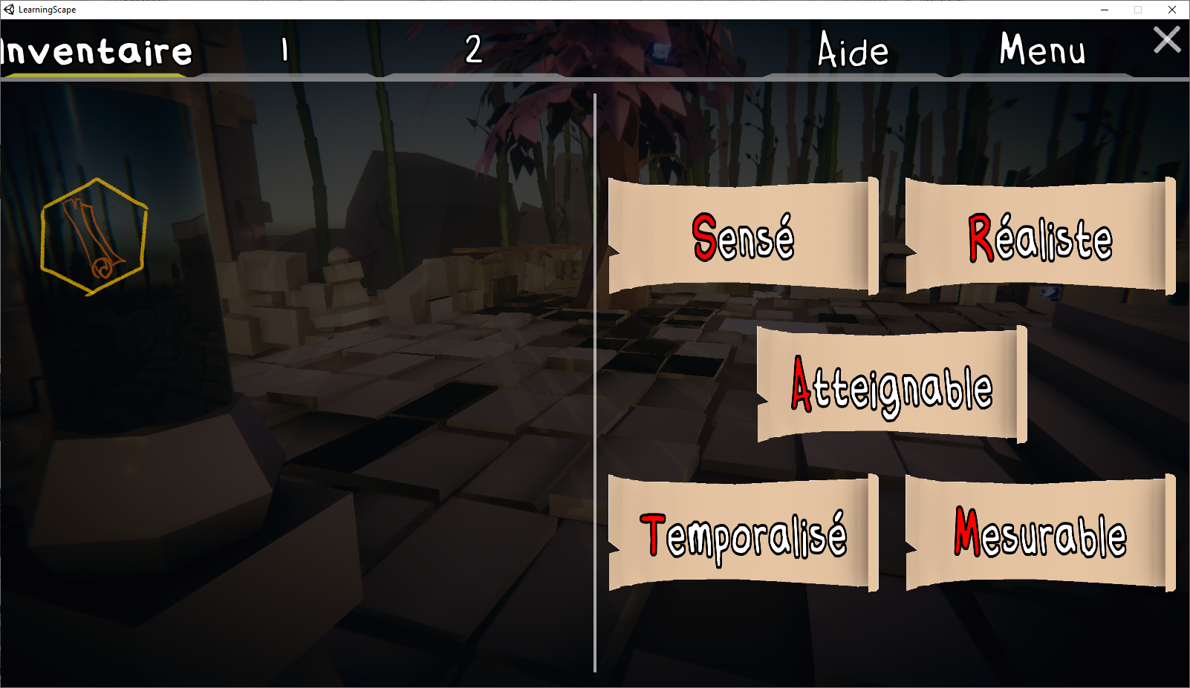
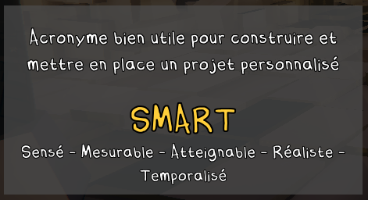
Énigme des papyrus
Notes:
La méthode SMART issue de la psycho pour la résolution de problème, a été transféré et appliqué dans le monde du travail et notamment en gestion de projet et en management. Cette méthode s’applique également bien pour la mise en œuvre de projets personnalisés

Slide 11
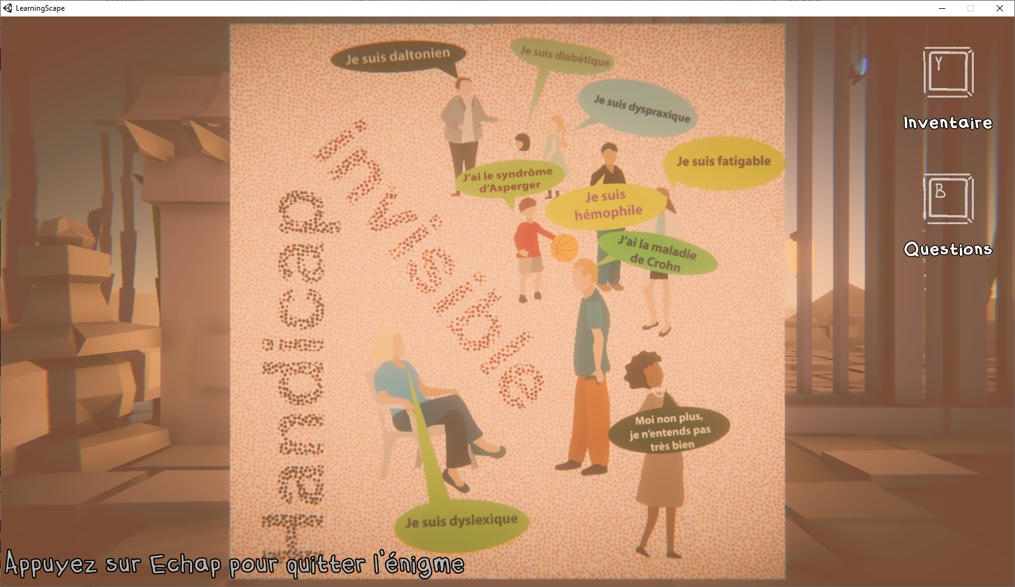
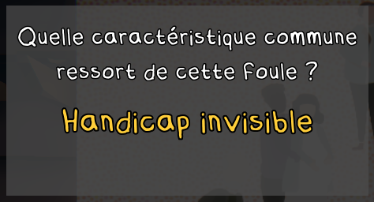
Énigme des lunettes
Notes:
Cette énigme porte sur le questionnement du changement de regard. Il n’y a pas que des handicaps visibles.

Slide 12
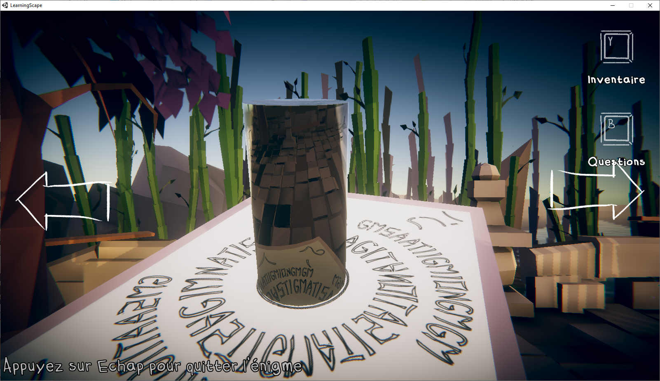
Énigme du miroir
Notes:
Le mécanisme du reflet fait référence à la perception de soi par autrui et invite à mobiliser l’estime de soi et la peur de la stigmatisation. Ça amène le professionnel à réfléchir sur les choix qu’il fait dans sa pratique pour ne pas stigmatiser les personnes.

Slide 13
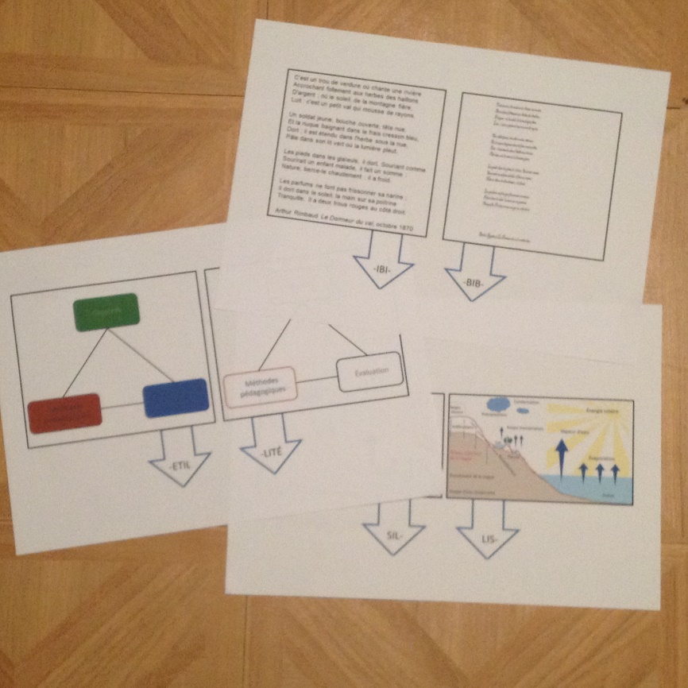
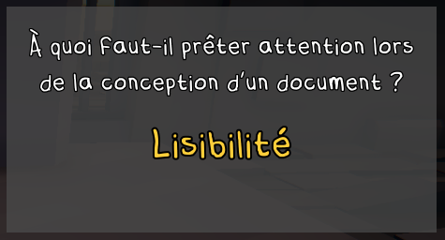
Énigme enveloppes (ensemble 1)
3 enveloppes
Notes:
Questionner la lisibilité d’un contenu en prenant en considération la police, la qualité d’une image et les contrastes des couleurs.
Modification de ce support pour alléger la charge mentale

Slide 14
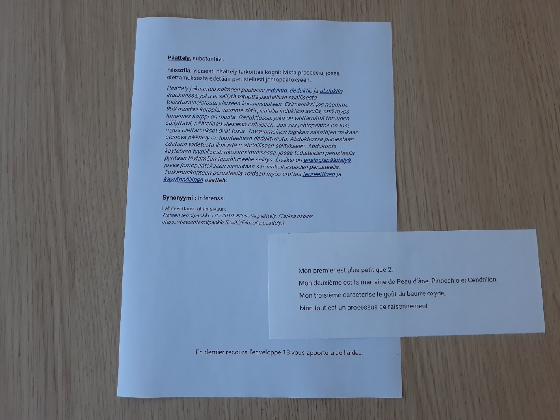
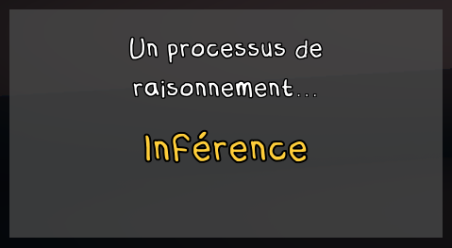
Énigme enveloppes (ensemble 2)
1 enveloppe + 1 liée
Notes:
Revenir sur la question du recours à l’aide => permet à tout le monde de résoudre l’énigme, Négociation d’accès à l’aide au sein du groupe, sécurisant de savoir qu’on a à disposition une aide, l’aide c’est pour tout le monde (déstigmatisant).

Slide 15
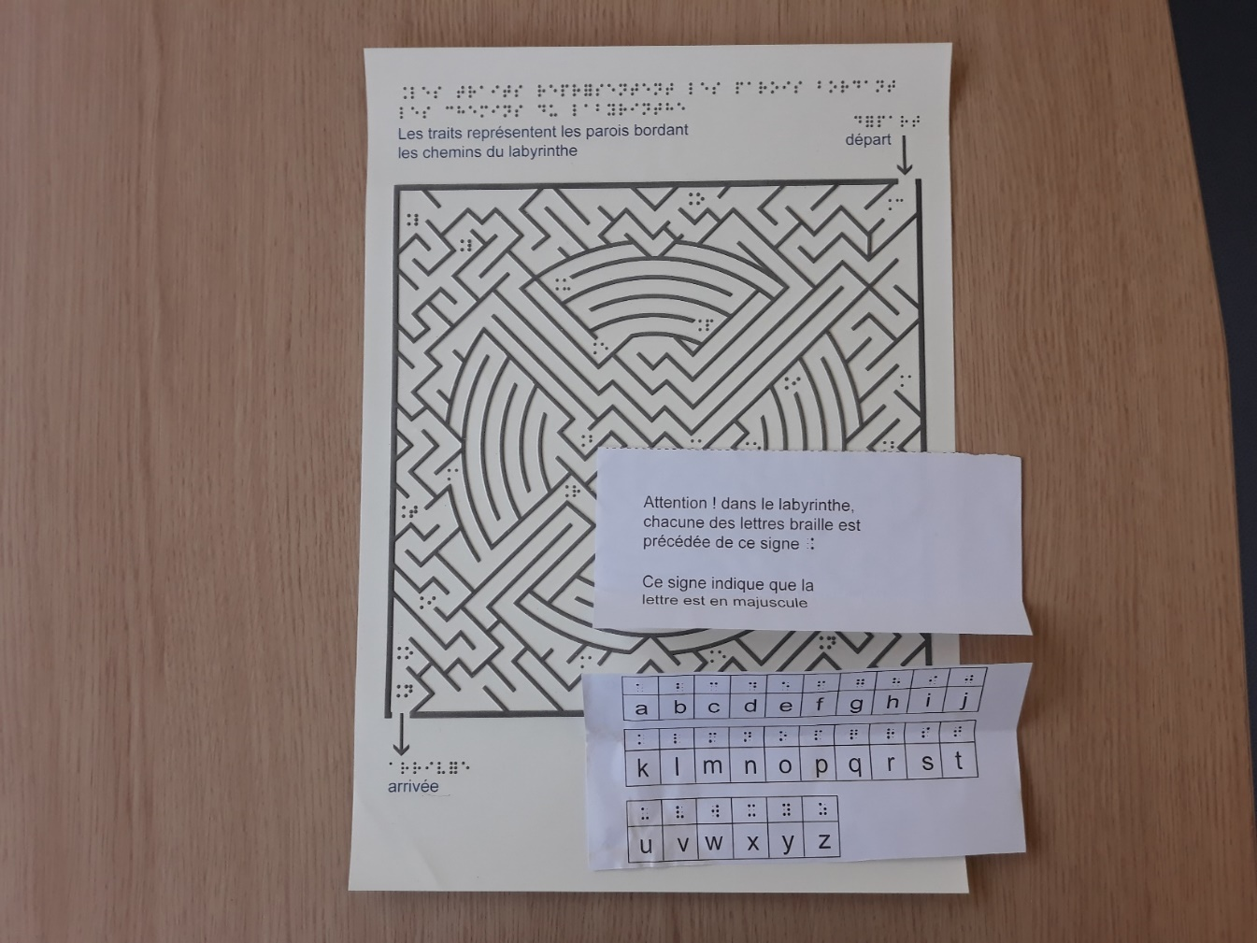
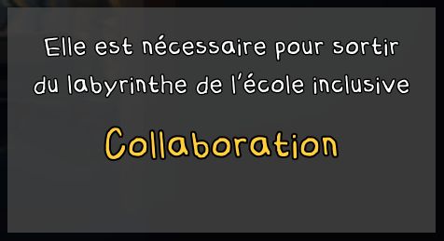
Énigme enveloppes (ensemble 3)
3 enveloppes
Notes:
Les personnes ressources doivent collaborer avec différents intervenants et faire que ces acteurs continuent à collaborer en l’absence de la personne ressource. Chaque personne voit la complexité de la situation localement, besoin de prendre de la hauteur (c’est aussi ce qu’il faut faire pour sortir d’un labyrinthe) et de collaborer (mot à trouver). Utiliser aussi l’expérience d’avoir manipuler un document thermogonflé pour sensibiliser tous les joueurs à cette technique.

Slide 16
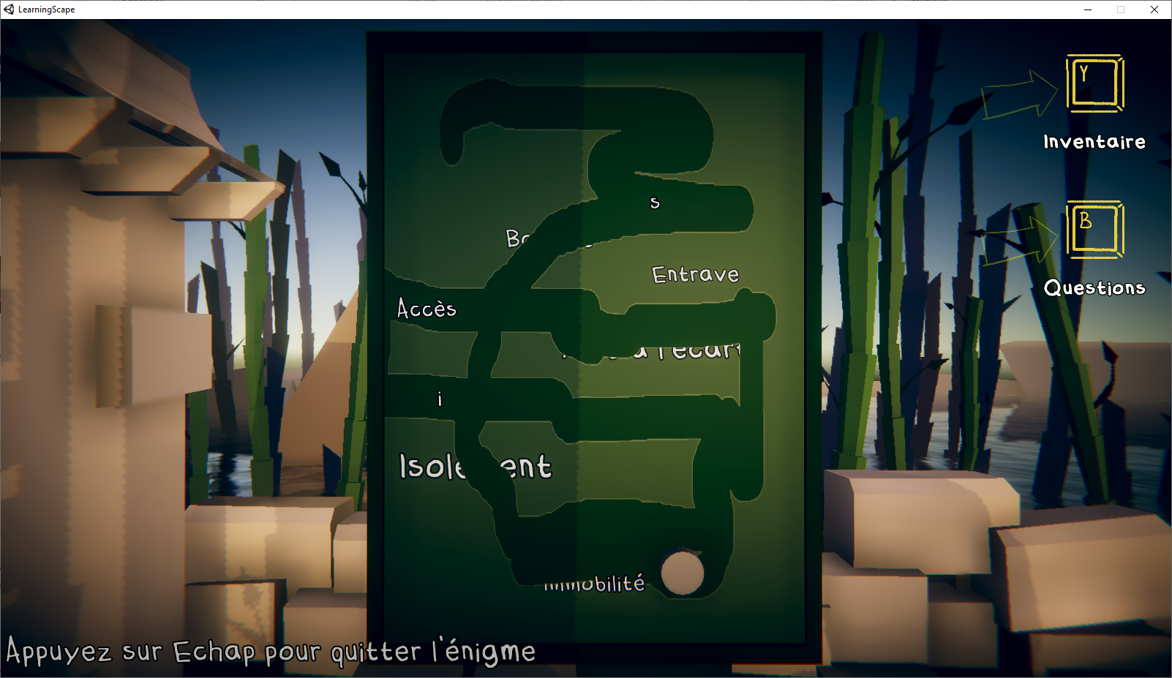
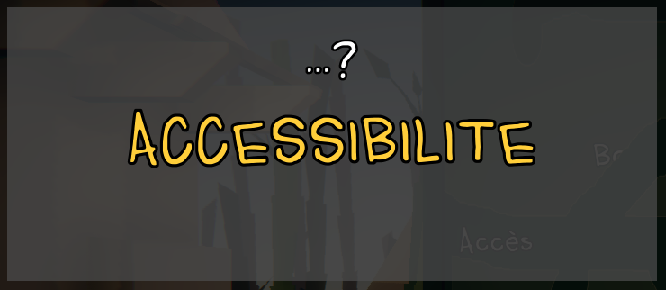
Énigme du tableau effaçable
Notes:
On efface avec l’effaceur les barrières qui entravent à l’accessibilité
Liste des mots présents sur le tableau (seules les parties encadrées de « # » restent affichées à l’écran) : Ob##s##tacle, Barrière, Entrave, ##Accès## restreint, Mise à l’écart, Isolement, Ton sur ton, St##i##gmatisation, Stéréotypes, Immo##bilité##, Dépendances, Déni

Slide 17
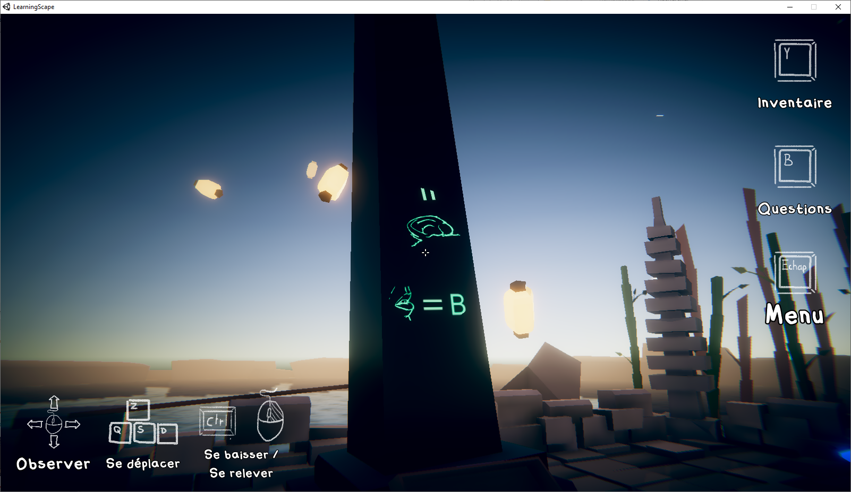
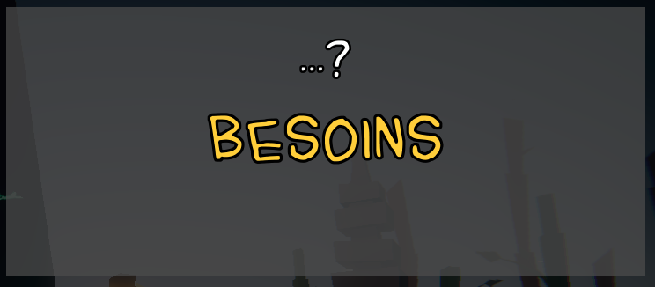
Énigme de la lampe
1 enveloppe
Notes:
Avec la lampe on cherche à identifier/repérer/dénicher les BESOINS

Slide 18
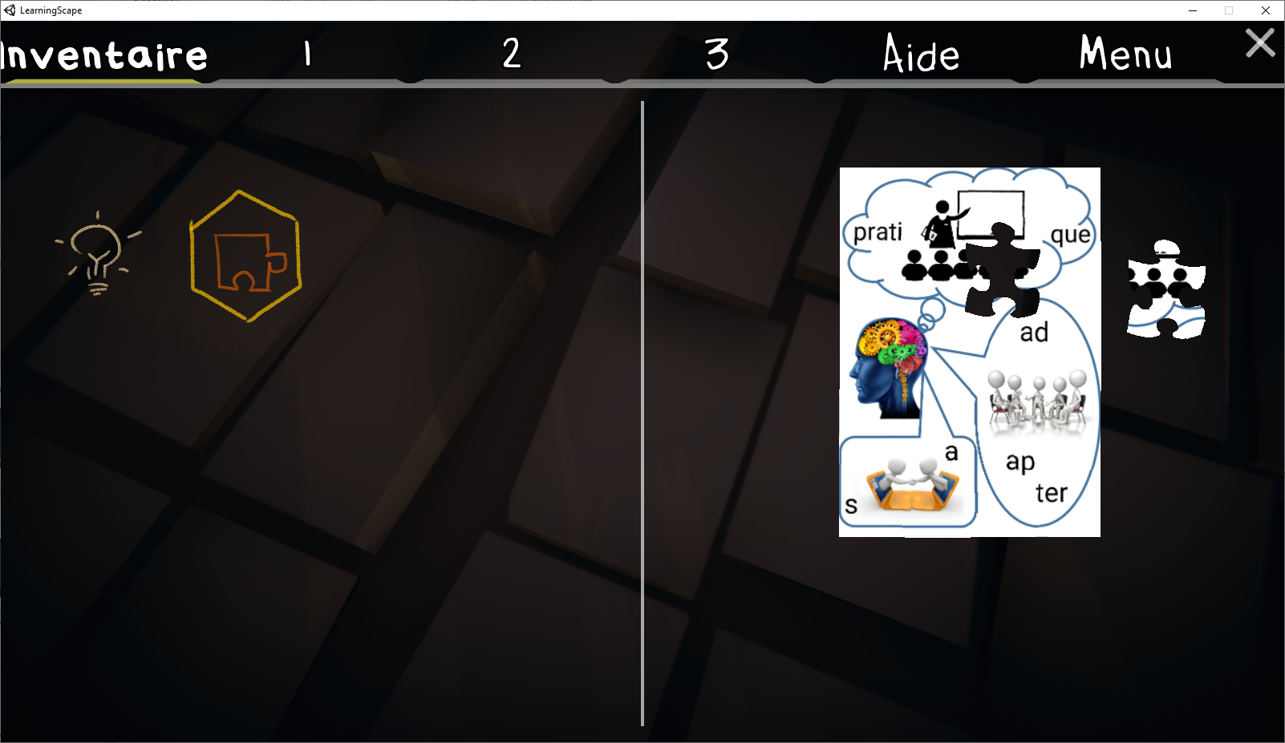
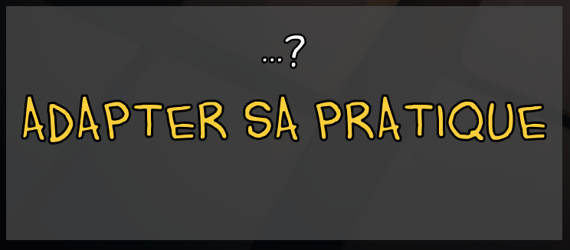
Énigme du puzzle
Notes:
En tant qu’enseignant il faut combiner plein de choses différentes (ressources humaines, outils…) de manière à pouvoir adapter sa pratique. L’image du puzzle et de toutes les pièces à agencer illustre cette combinatoire.

Slide 19
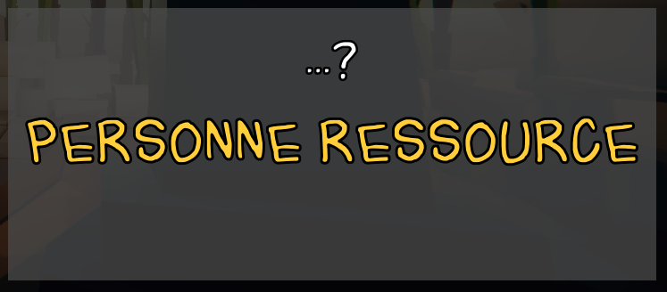
Énigme enveloppes (ensemble 4)
2 enveloppes + 1 ancienne
Notes:
Les personnes ressources ont plusieurs cordes à leur arc que n’ont pas les enseignants ordinaires pour proposer différentes adaptations d’où la manipulation de deux codes différents, le braille et l’alphabet dactylologique.

Slide 20
Utilité du jeu pour vous ?

Slide 21
Jeu et coquille en libre accès
https://www.inshea.fr/fr/content/serious-games-de-lorna

